Slide 1
Rückgabewert mit return

Slide 2
Rückgabetyp – Beispiel 1
public void etwasSagen()
{
System.out.println(„Hallo.“);
}
Methode schreibt nichts in den Speicher,
Computer muss sich nichts merken.
Ergebnis = „void“ (leer, nichts)

Slide 3
Rückgabetyp – Beispiel 2
public int addieren(int a, int b)
{
int c = a + b;
return c;
}
Computer „merkt“ sich den Wert von c.
Andere Methoden können mit c arbeiten.
Ergebnis der Methode = „int“

Slide 4
Rückgabetyp – Beispiel 2
public int addieren(int a, int b)
{
int c = a + b;
return c;
}
Datentyp angeben!

Slide 5
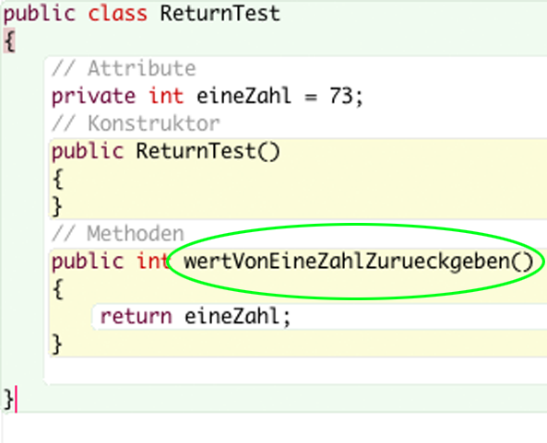
Beispiel
Mit dem Befehl return erhält eine Methode einen Rückgabewert.
Die Methode nimmt diesen Wert an.
Die Methode wertVonEineZahlZurueckgeben() hat nun den Wert 73.

Slide 6
Rechenbeispiel:
Was ergibt
wertVonEineZahlZureckgeben() + 7
?

Slide 7
Zwei Möglichkeiten
direkter Zugriff auf das Attribut ("Gib den Wert des Attributs eineZahl aus")
2) Zugriff über Methode mit Rückgabewert ("Gib Wert der Methode zahlAusgeben2() aus")
public class ReturnTest
{
// Attribute
public int eineZahl = 73;
// Konstruktor
public ReturnTest()
{
}
// Methoden
public int wertVonEineZahlZurueckgeben()
{return this.eineZahl;}
public void zahlAusgeben1()
{System.out.println(this.eineZahl);}
public void zahlAusgeben2()
{System.out.println(wertVonEineZahlZurueckgeben()); }
}

Slide 8
"Sondierende Methoden"
Erinnerung:
Methoden, die einen Attributwert ändern, nennt man "manipulierende Methoden"
Methoden, die einen Attributwert "holen", nennt man sondierende Methoden.
public int gibMirDenWertVomAttributAlter()
{
return this.alter;
}
Auch Manipulation und Sondierung gleichzeitig möglich:
public int aendereAlterUndGibErgebnisZurueck(int neuesAlter)
{
this.alter = neuesAlter;
return this.alter;
}

Slide 9
ACHTUNG: Rückgabetyp!!!
Bei sondierenden Methoden ist der Rückgabetyp anzugeben!
Beispiel: this.alter ist ein Integer.
public int gibMirDenWertVomAttributAlter()
{
return this.alter;
}

